Slide 1


GAIA (Gestión Avanzada e Integrada de Atención) - GESTIÓN TIC 360º Y CUMPLIMIENTO DE ISO 20000 EN LA UMU
Jesús Valverde Ortega
jesus@um.es

Slide 2
CAU (Centro de Atención a Usuarios)
“La digitalización de la Universidad no reduce la necesidad de soporte; al contrario, hace imprescindible disponer de un servicio profesional, cercano y multicanal capaz de acompañar a más de 40.000 usuarios y usuarias en el uso cotidiano de la tecnología”

Slide 3
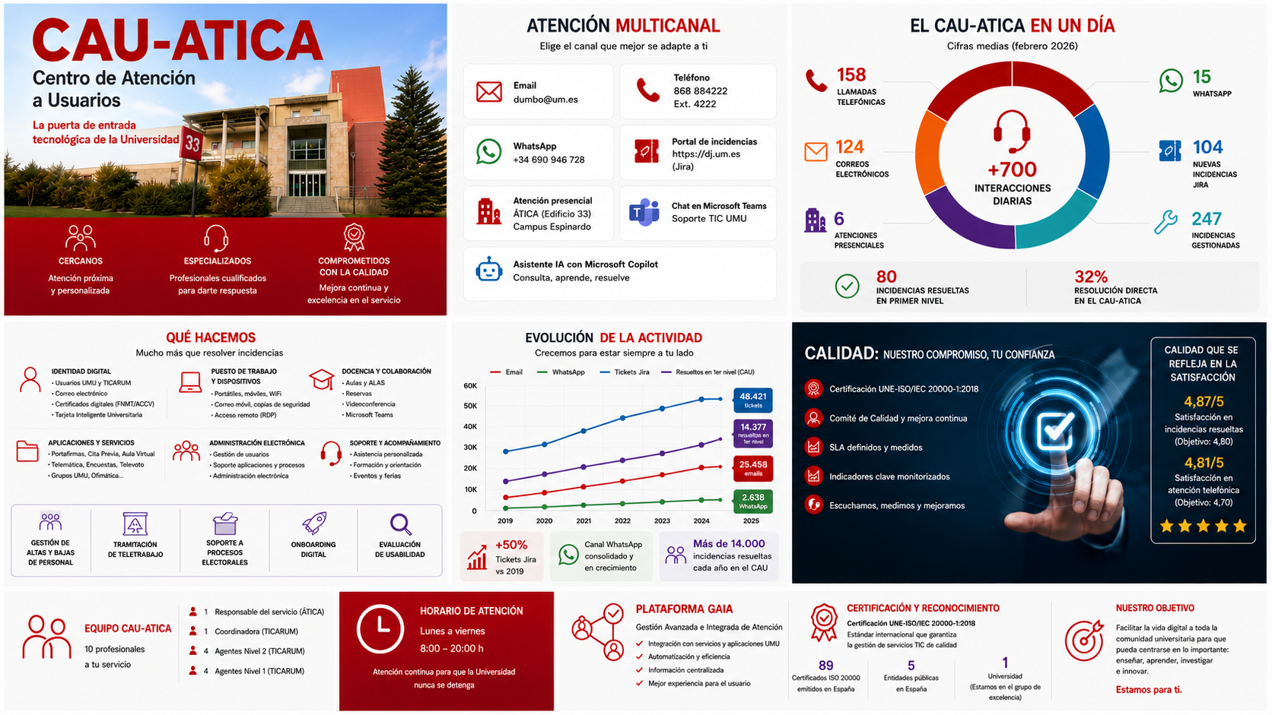


Servicio de Soporte Tecnológico (SST)
Centro de Atención a Usuarios (CAU)
Resumen

Slide 4
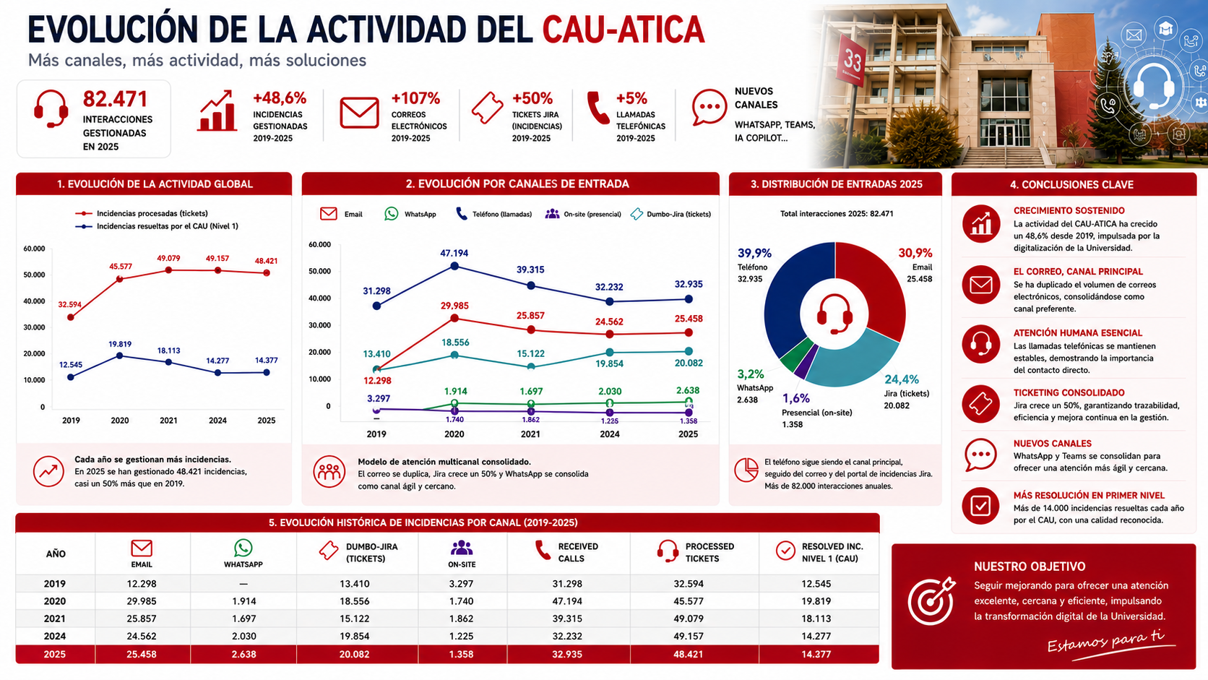
Servicio de Soporte Tecnológico (SST)
Centro de Atención a Usuarios (CAU)
Evolución de la actividad

Slide 5
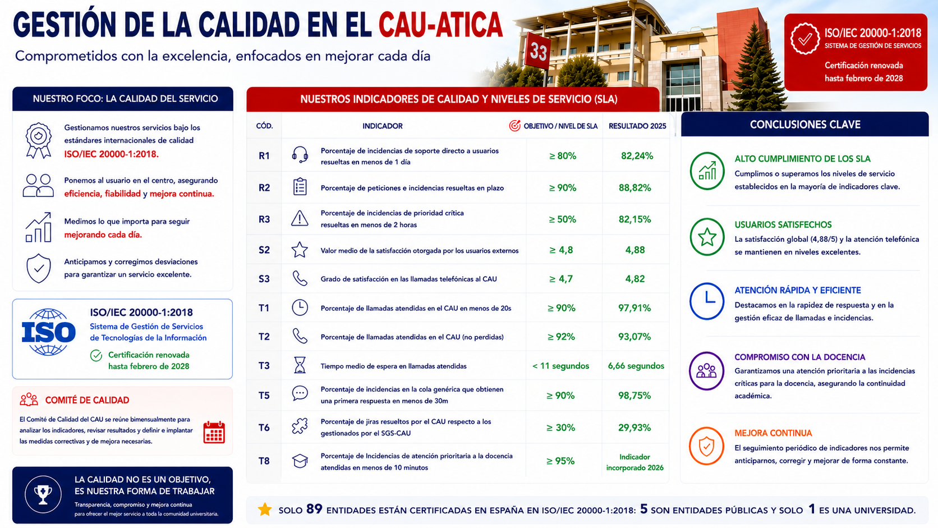
Servicio de Soporte Tecnológico (SST)
Centro de Atención a Usuarios (CAU)
Calidad: Nuestro compromiso, tu confianza

Slide 6
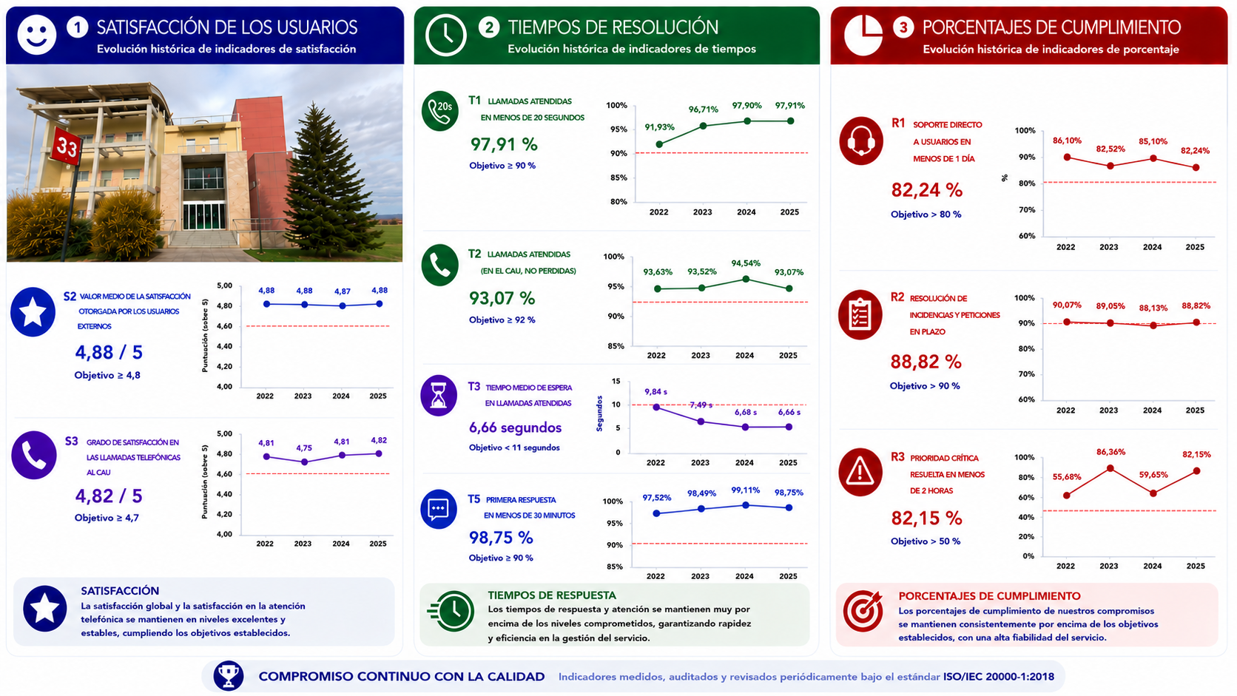
Servicio de Soporte Tecnológico (SST)
Centro de Atención a Usuarios (CAU)
Calidad: Evolución histórica indicadores

Slide 7
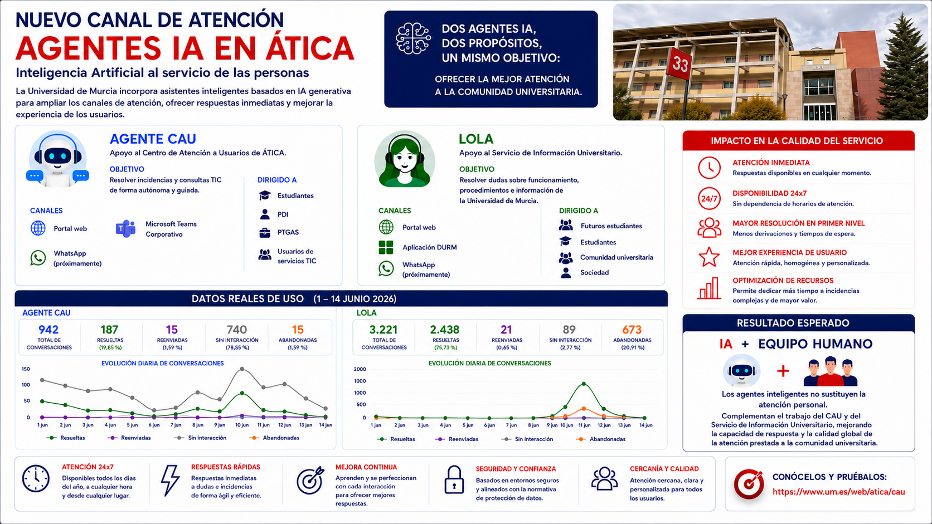
Servicio de Soporte Tecnológico (SST)
Centro de Atención a Usuarios (CAU)
Agentes IA

Slide 8
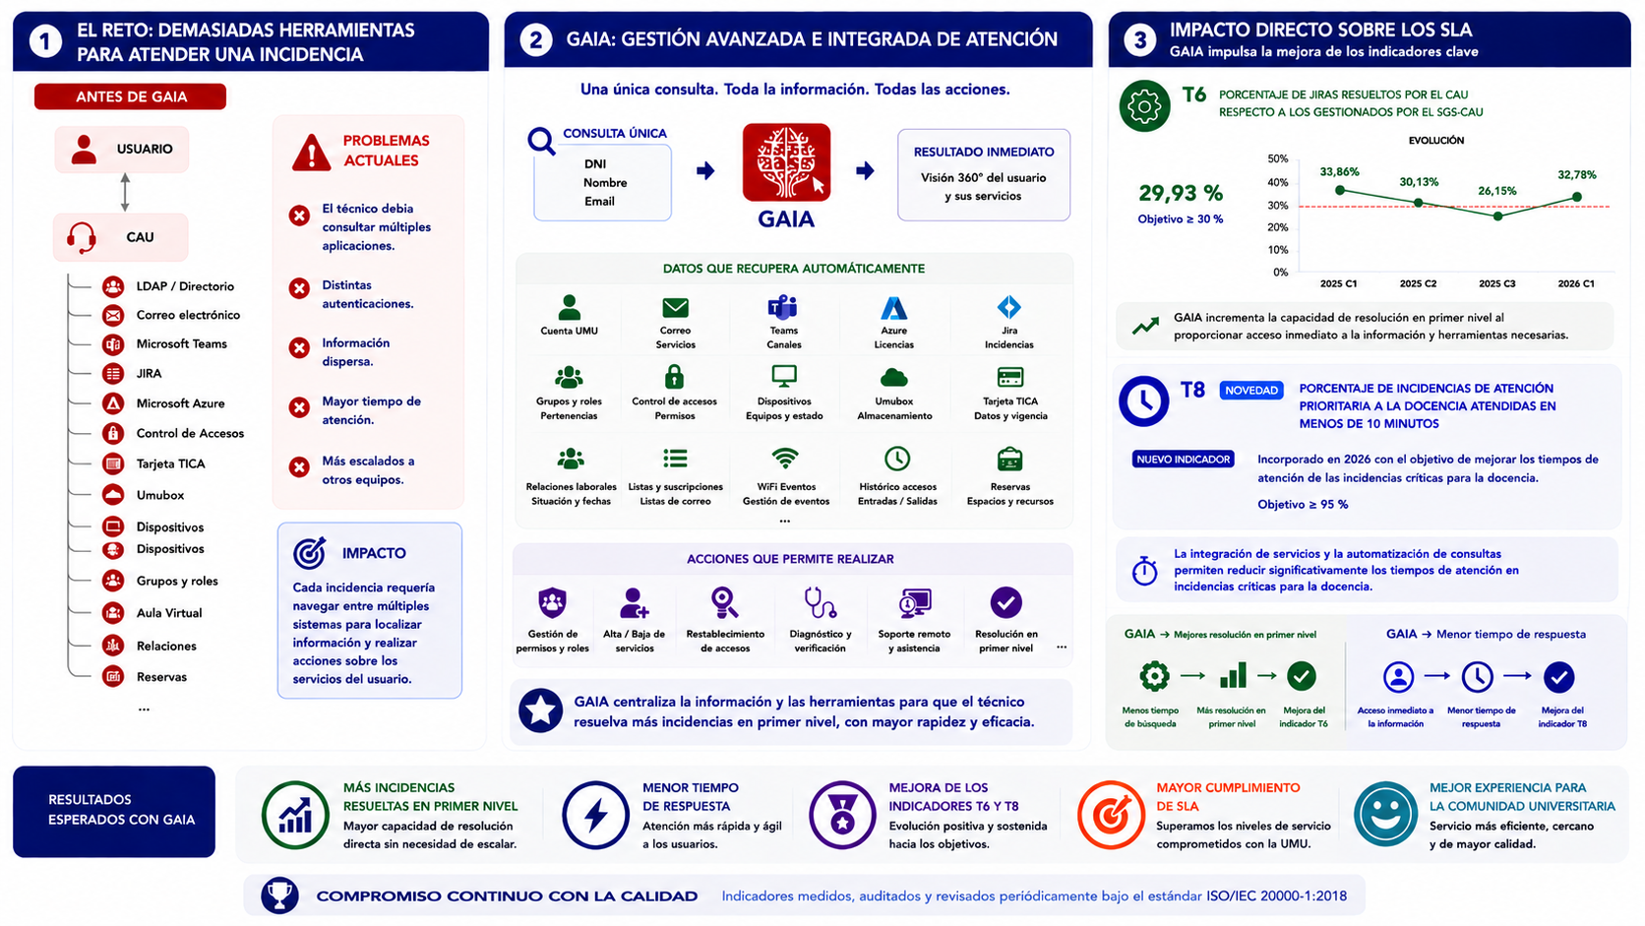
Servicio de Soporte Tecnológico (SST)
Centro de Atención a Usuarios (CAU)
GAIA (Gestión Avanzada e Integrada de Atención)

Slide 9
GAIA (Gestión Avanzada e Integrada de Atención): Integración, automatización y atención inteligente.
“La plataforma que impulsa la mejora continua de los servicios de Soporte Tecnológico de la Universidad de Murcia”

Slide 10
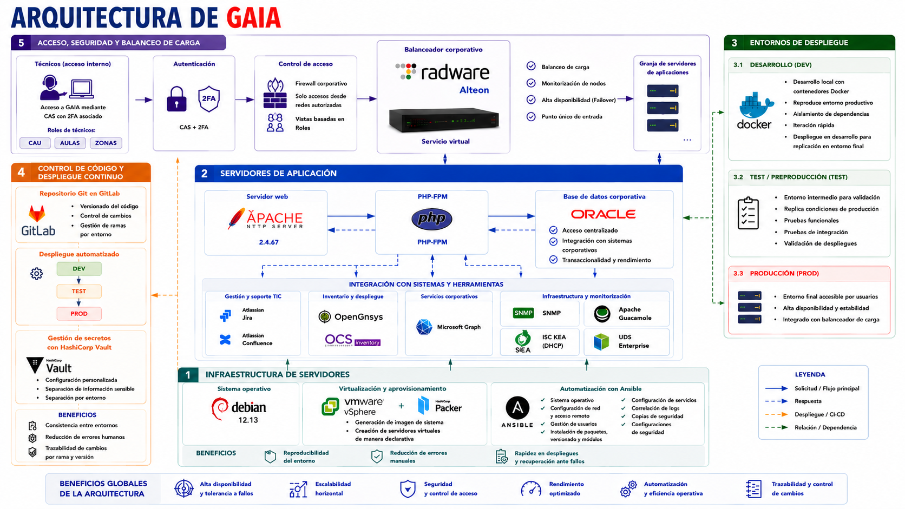
Servicio de Soporte Tecnológico (SST)
GAIA
Arquitectura

Slide 11
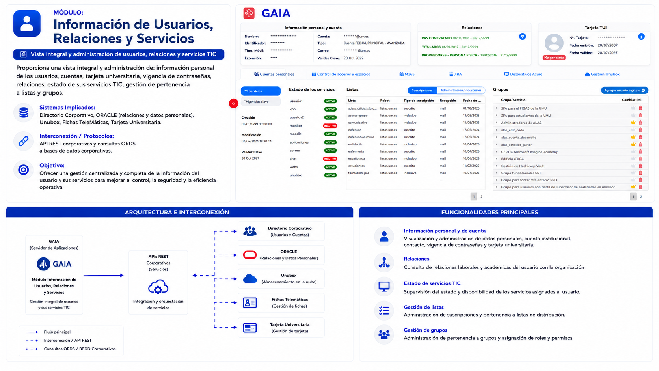
Servicio de Soporte Tecnológico (SST)
GAIA
Módulo: Gestión Usuarios, Relaciones y Servicios

Slide 12
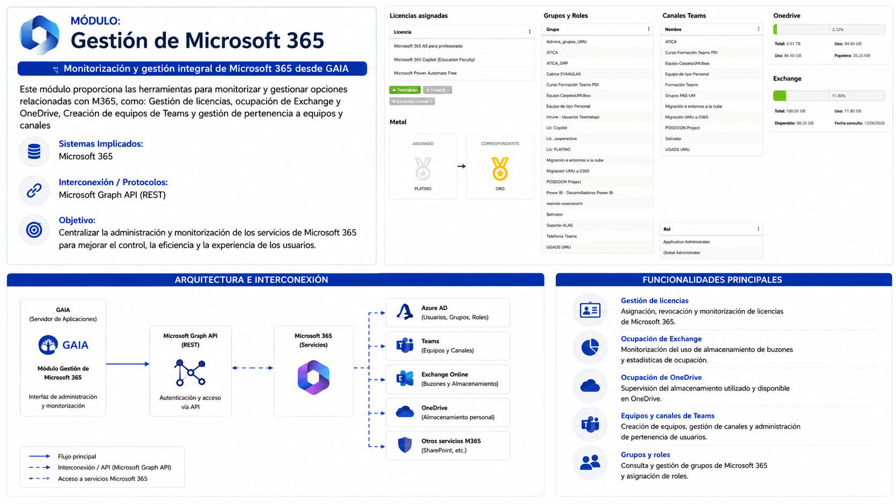
Servicio de Soporte Tecnológico (SST)
GAIA
Módulo: GESTIÓN M365

Slide 13
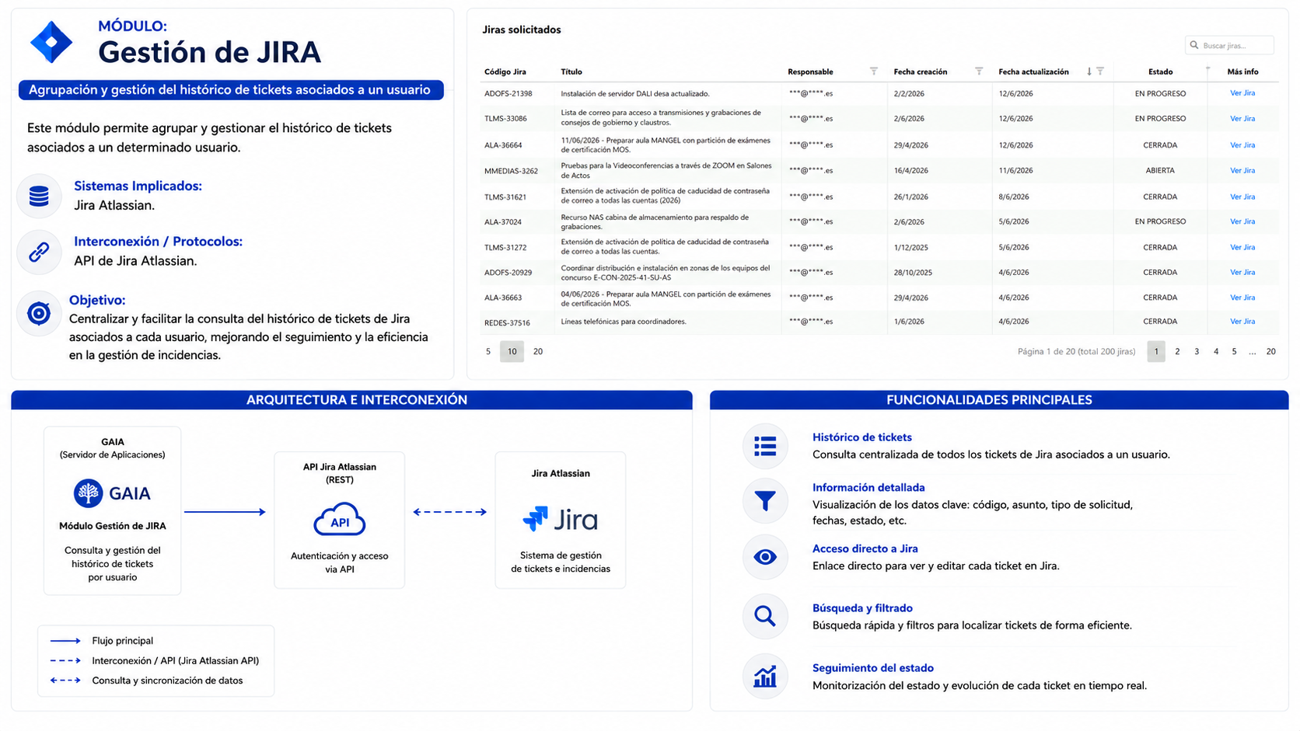
Servicio de Soporte Tecnológico (SST)
GAIA
Módulo: GESTIÓN Jira

Slide 14
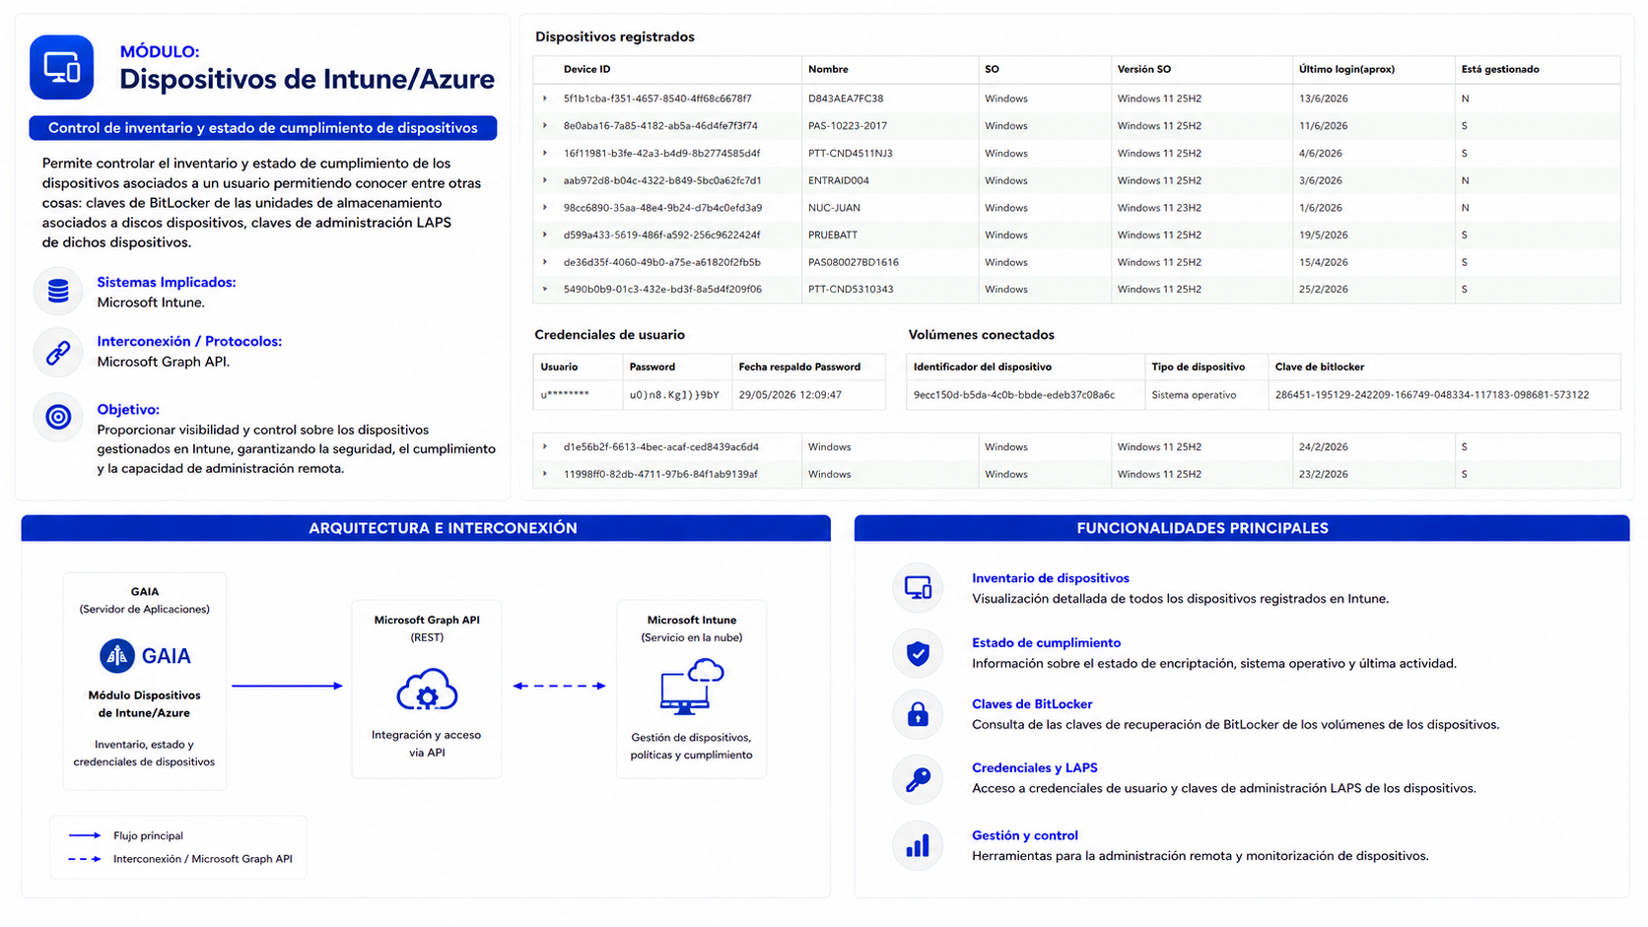
Servicio de Soporte Tecnológico (SST)
GAIA
Módulo: Gestión de dispositivos Intune/Azure

Slide 15
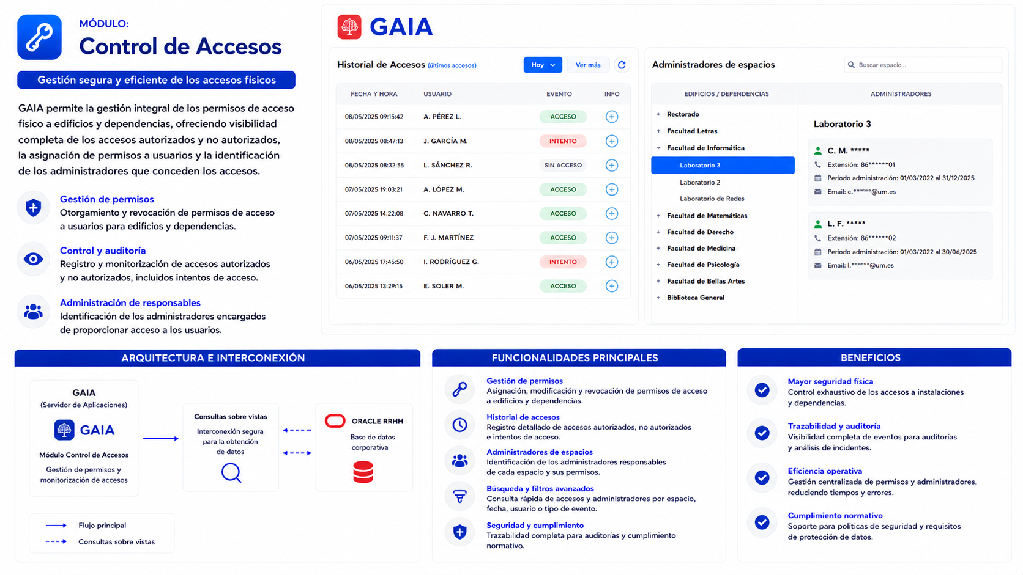
Servicio de Soporte Tecnológico (SST)
GAIA
Módulo: Gestión de accesos a edificios y dependencias

Slide 16
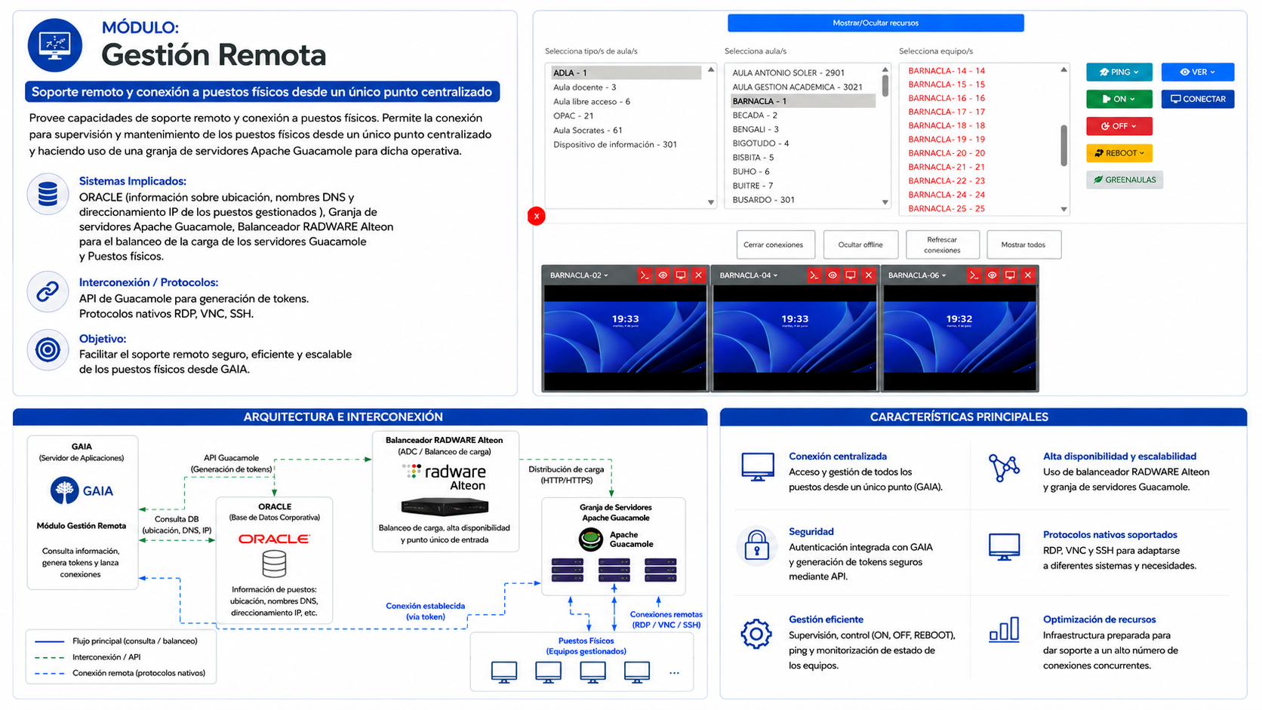
Servicio de Soporte Tecnológico (SST)
GAIA
Módulo: GESTIÓN REMOTA

Slide 17
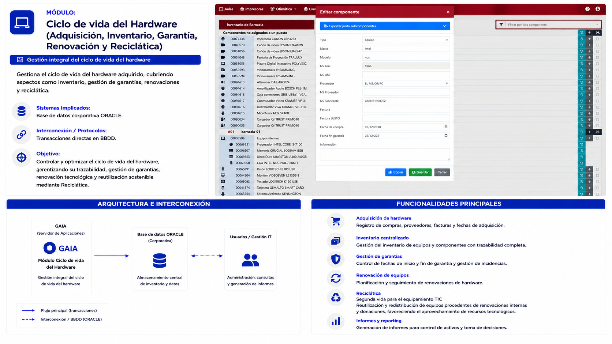
Servicio de Soporte Tecnológico (SST)
GAIA
Módulo: Gestión ciclo de vida hardware

Slide 18
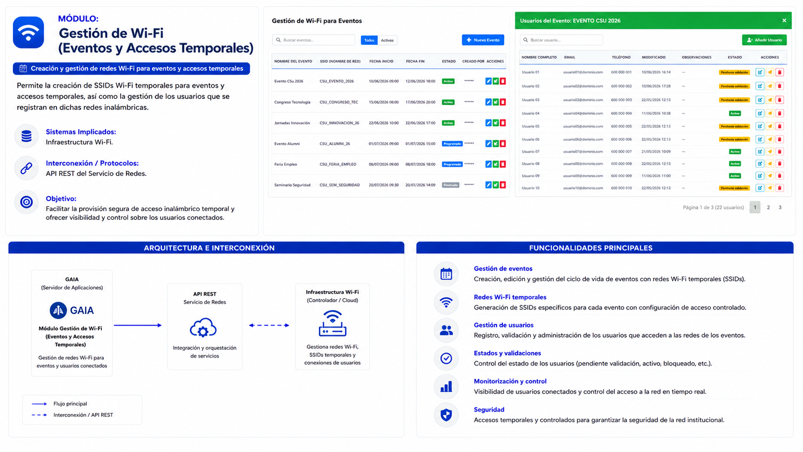
Servicio de Soporte Tecnológico (SST)
GAIA
Módulo: Gestión de WIFI

Slide 19
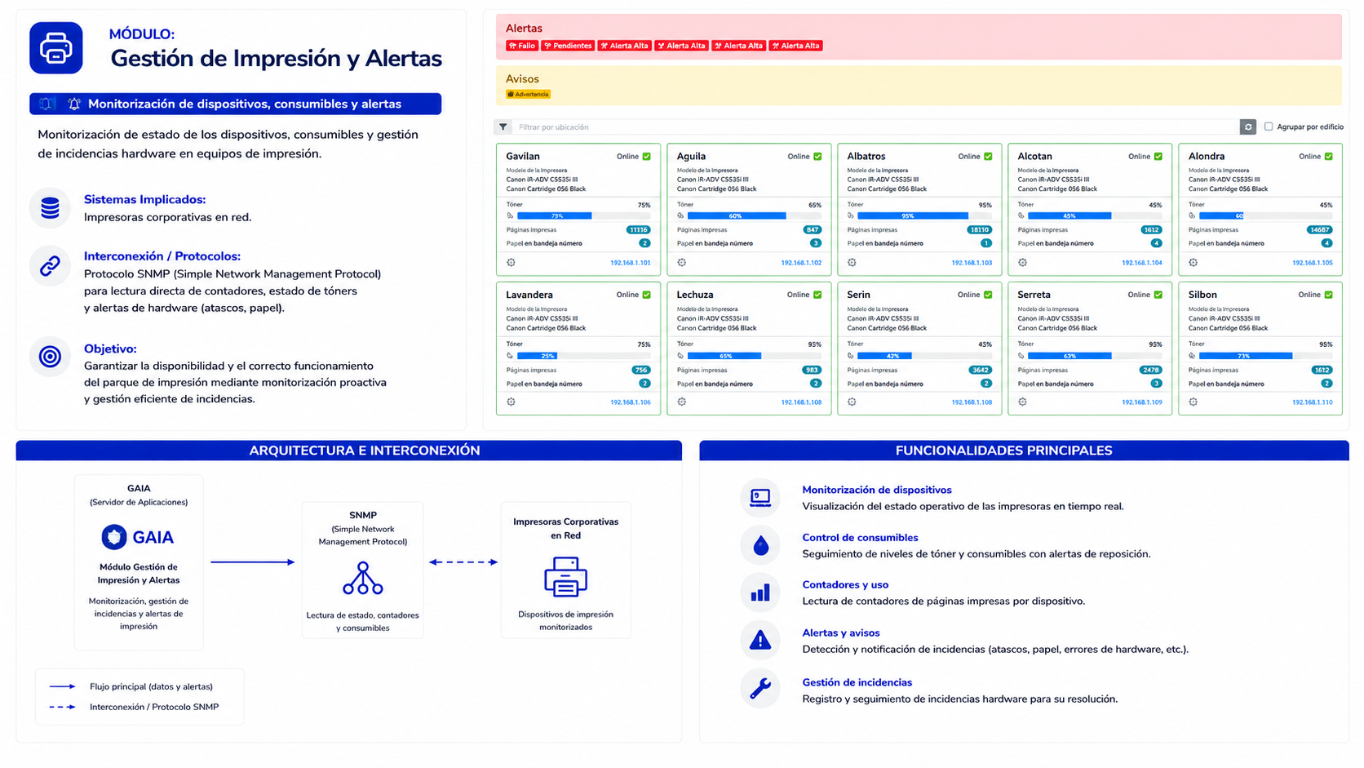
Servicio de Soporte Tecnológico (SST)
GAIA
Módulo: Gestión de servicio de impresión

Slide 20
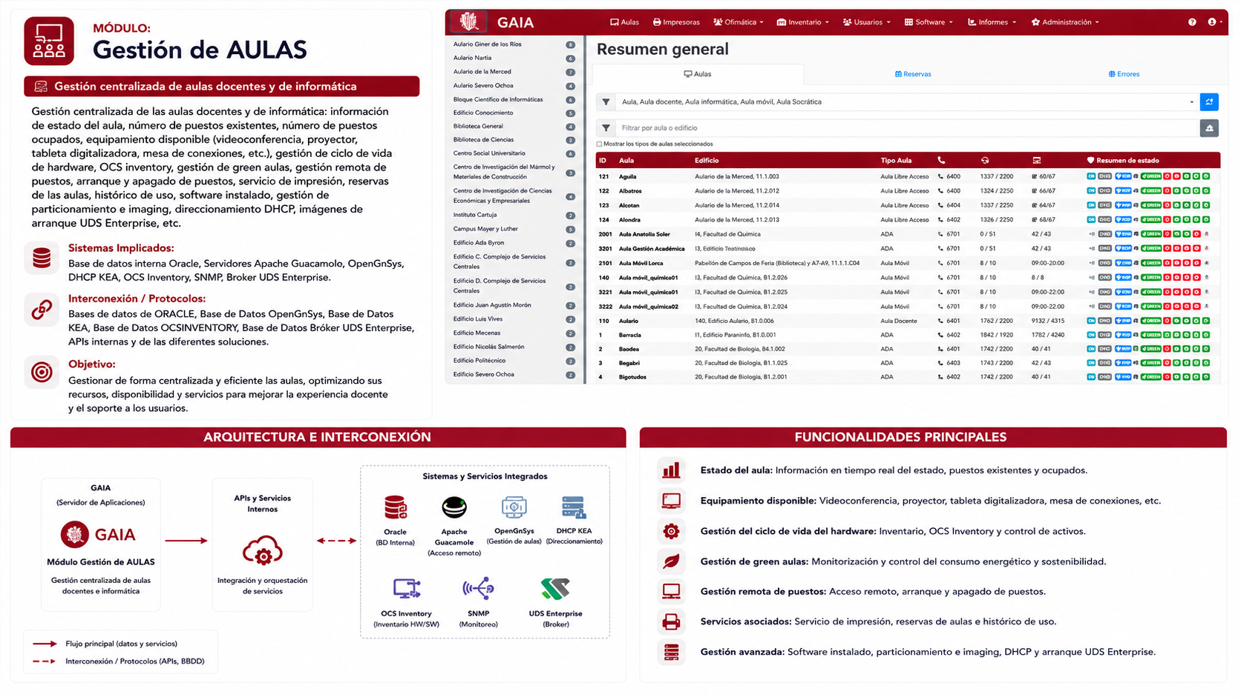
Servicio de Soporte Tecnológico (SST)
GAIA
Módulo: Gestión de AULAS

Slide 21
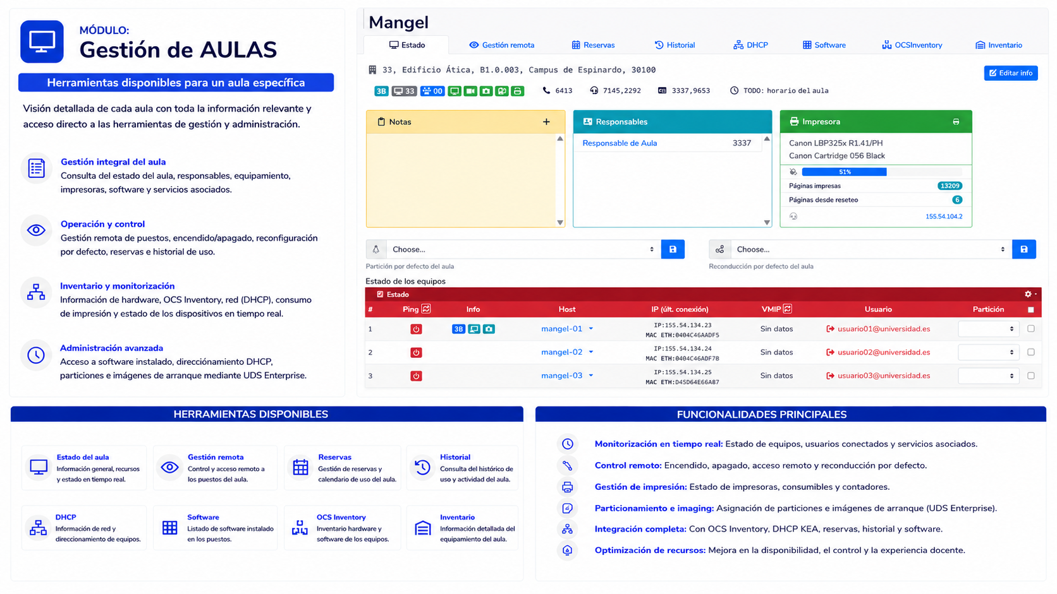
Servicio de Soporte Tecnológico (SST)
GAIA
Módulo: Gestión de AULAS

Slide 22
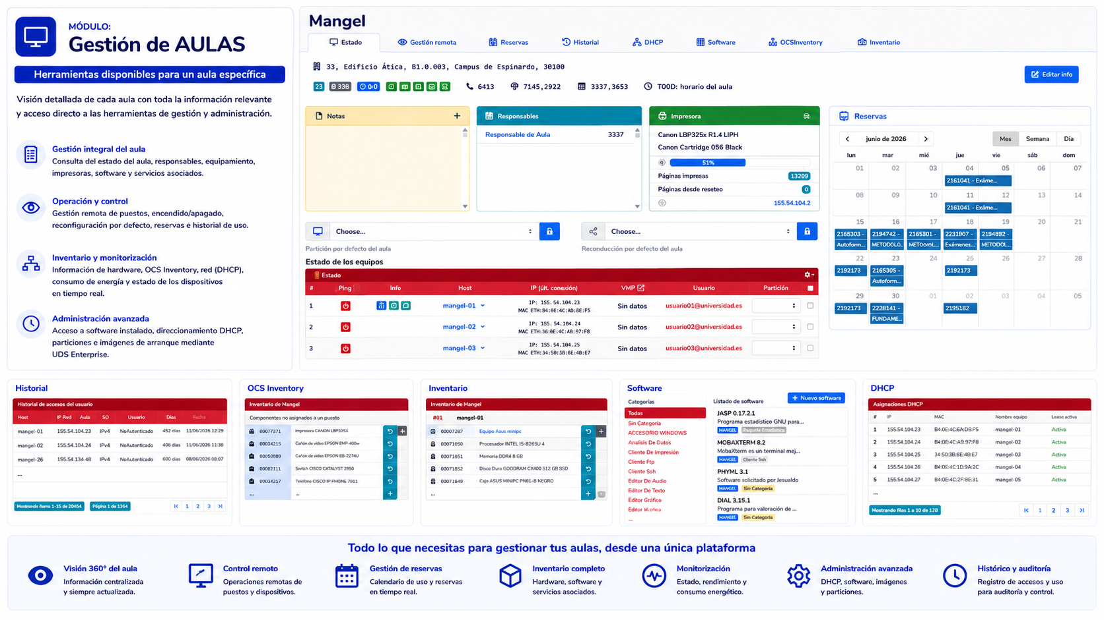
Servicio de Soporte Tecnológico (SST)
GAIA
Módulo: Gestión de AULAS

Slide 23
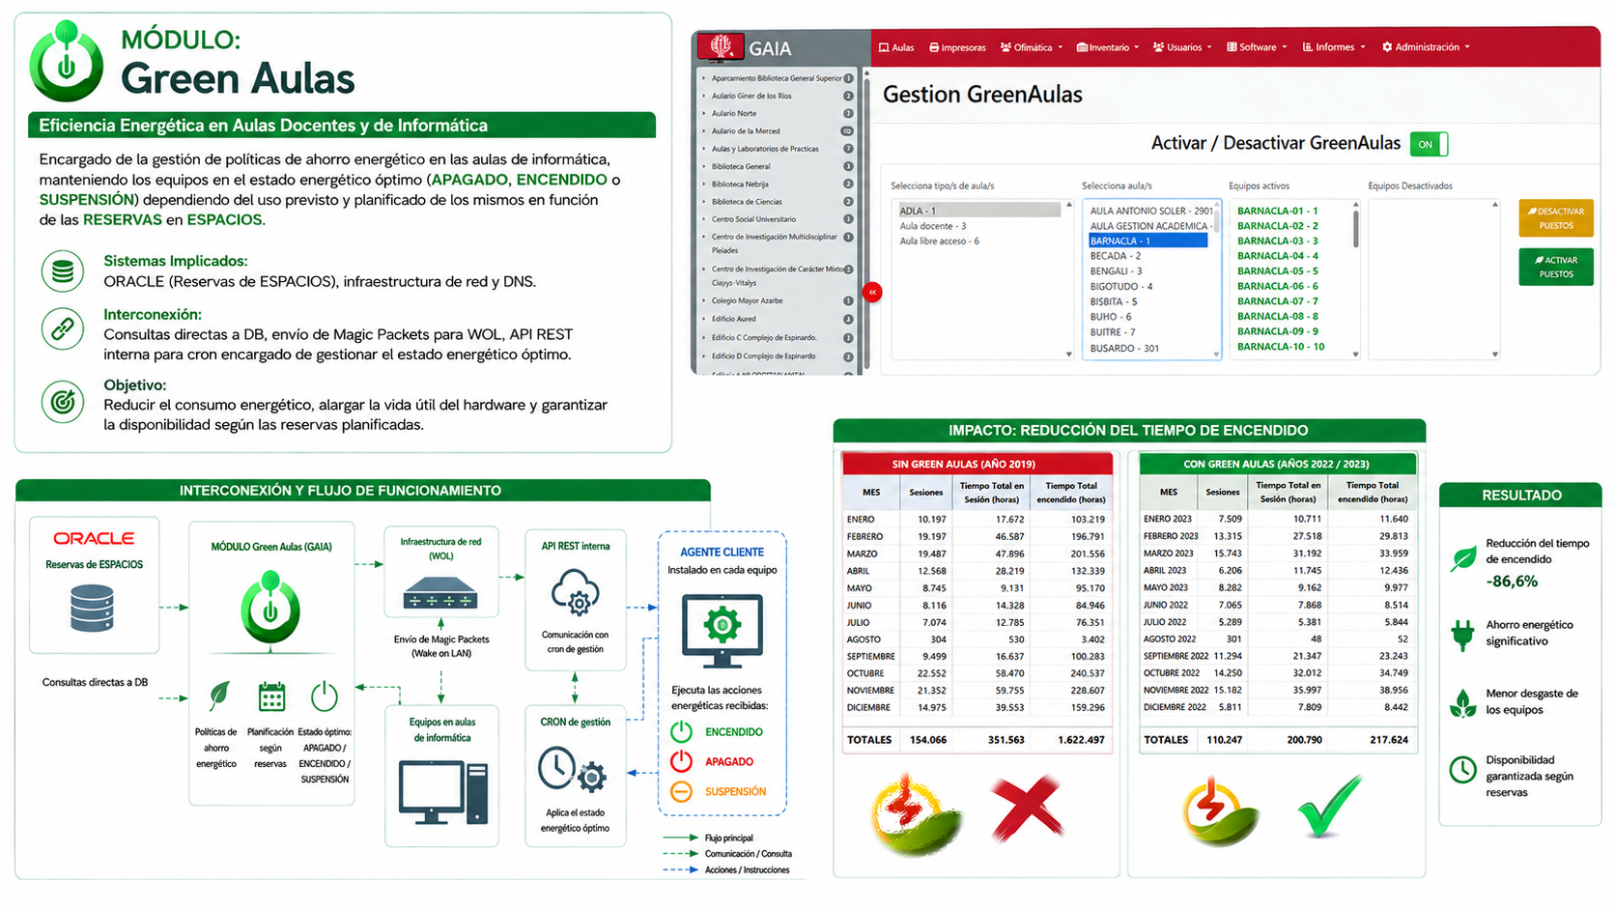
Servicio de Soporte Tecnológico (SST)
GAIA
Módulo: GREEN AULAS

Slide 24
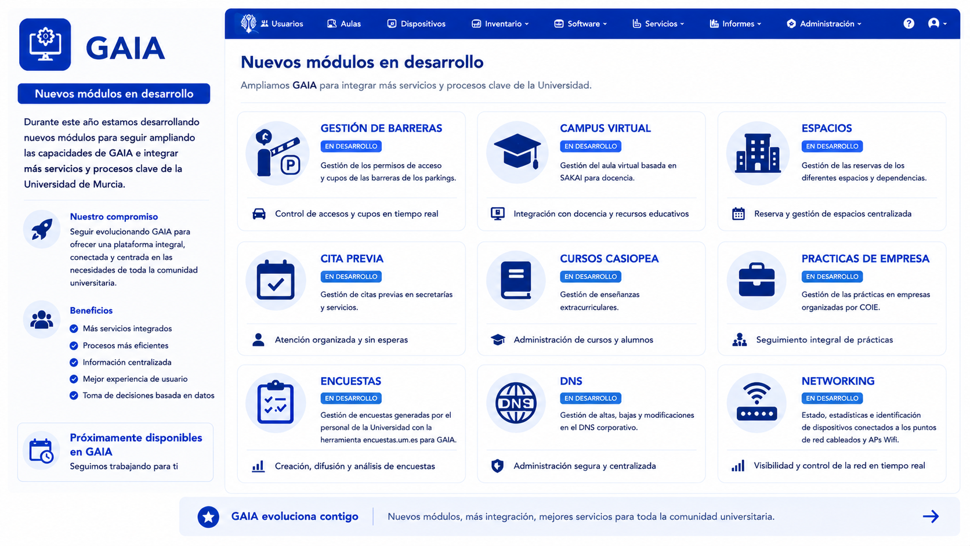
Servicio de Soporte Tecnológico (SST)
GAIA
Nuevos módulos en desarrollo

Slide 25
El siguiente paso: ISO 20000 para todo el Servicio de Soporte Tecnológico.
“Una visión unificada de servicios, recursos, procesos e indicadores que facilita la extensión del sistema de gestión ISO 20000 más allá del CAU, incorporando todas las áreas operativas del Servicio de Soporte Tecnológico.”

Slide 26
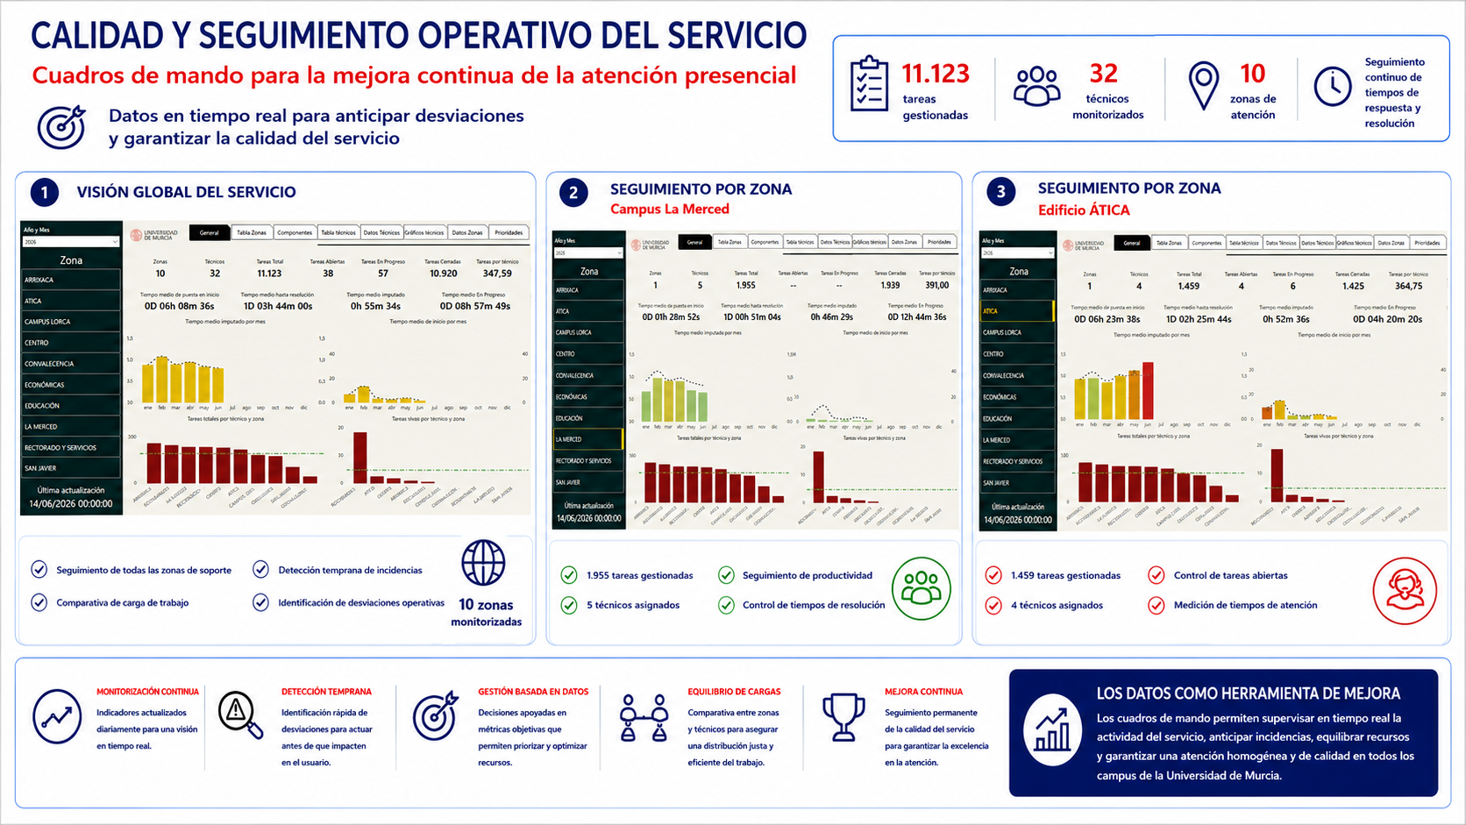
Servicio de Soporte Tecnológico (SST)
Cuadros de Mandos
Visión Global del Servicio

Slide 27
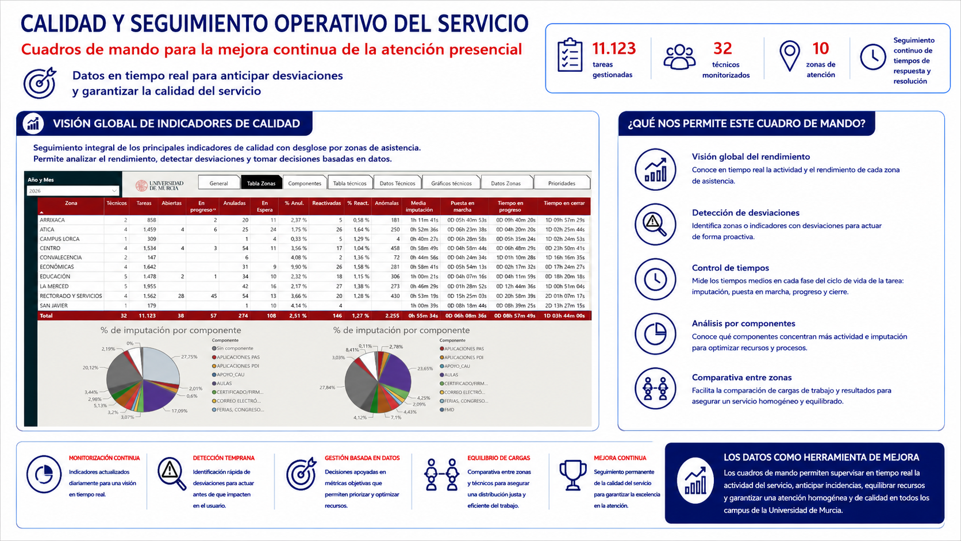
Servicio de Soporte Tecnológico (SST)
Cuadros de Mandos
Indicadores de calidad por zonas

Slide 28
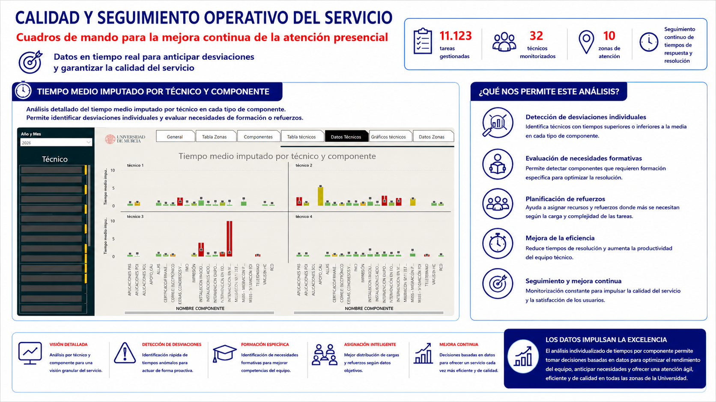
Servicio de Soporte Tecnológico (SST)
Cuadros de Mandos
Análisis de componentes por técnico

Slide 29
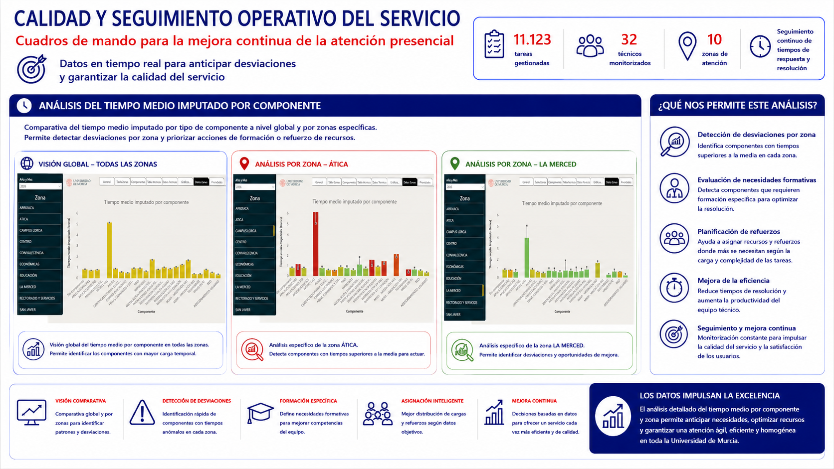
Servicio de Soporte Tecnológico (SST)
Cuadros de Mandos
Análisis de componentes por zona

Slide 30
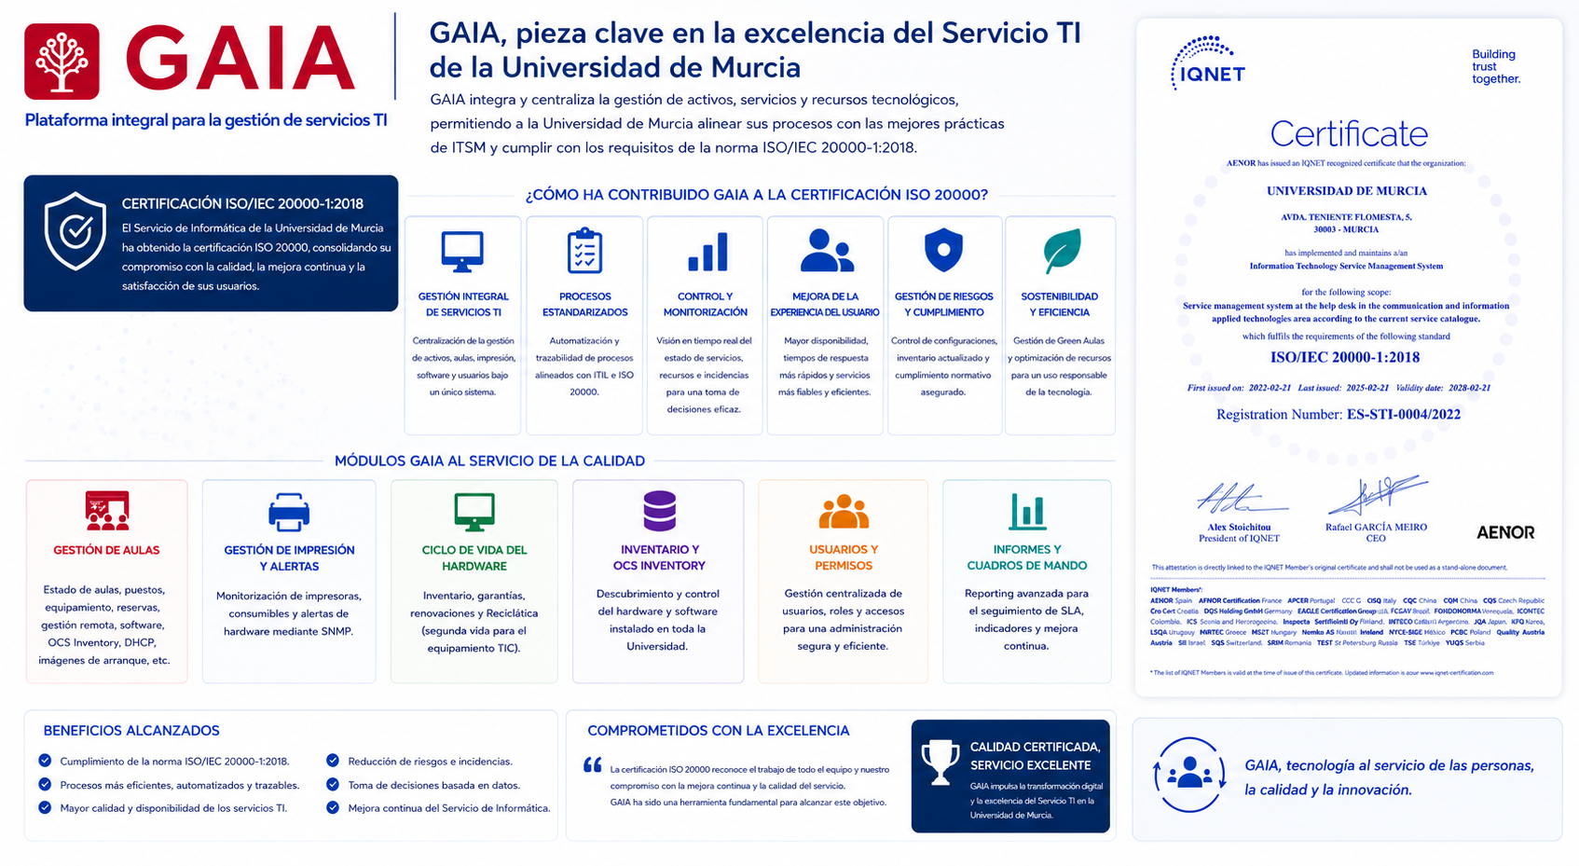
Servicio de Soporte Tecnológico (SST)
RESUMEN

